Slide 1







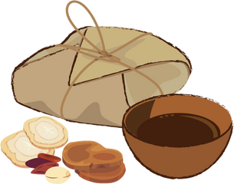

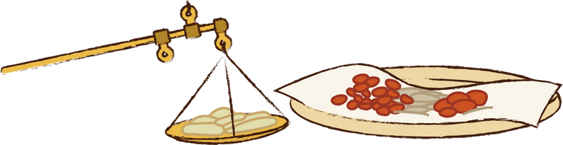



港澳信義會明道小學
嶺南中醫藥文化．旅學．2024
交流會

Slide 2




學校參加人員名單：
陳文芳副校長
李國添主任
洪選玲老師
何堉鋇老師
36位小四同學

Slide 3


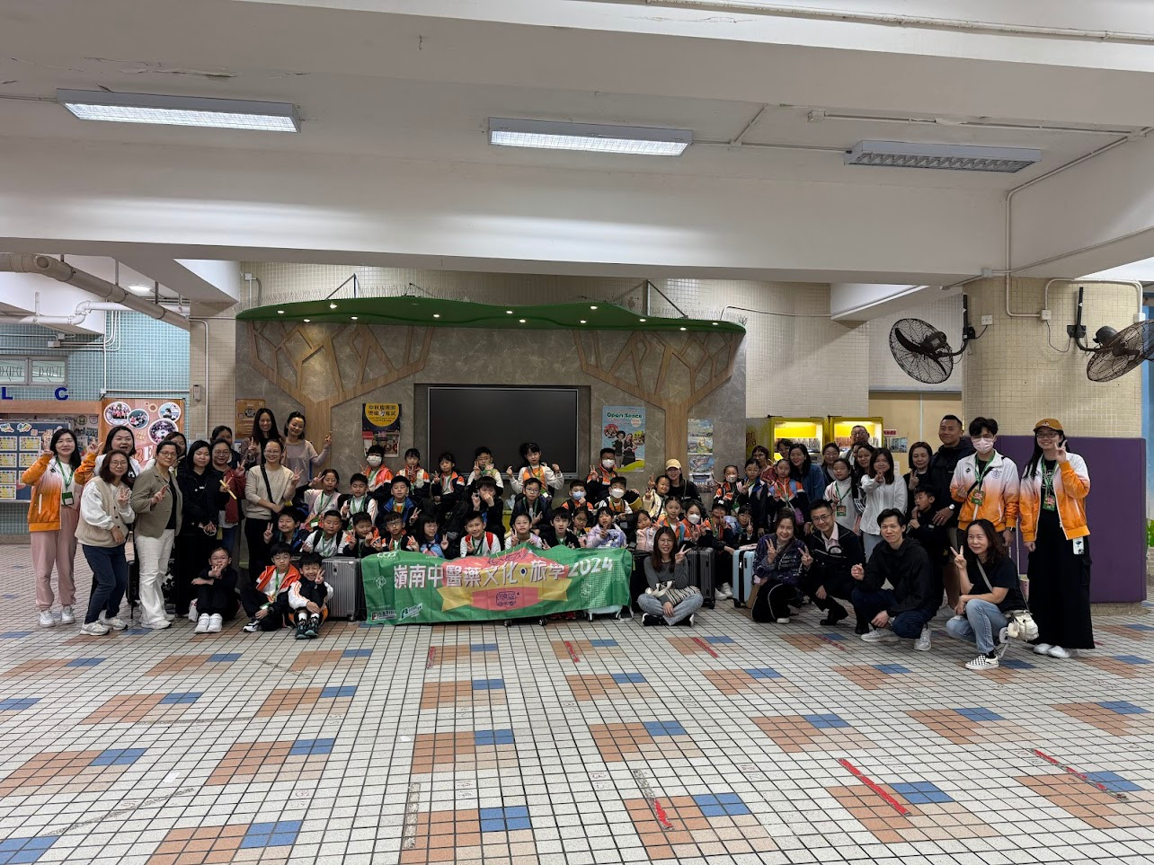


出發前，家長、學生一起大合照
1-2-3-笑

Slide 4





兩日一夜的行程內容
廣東中醫藥博物館
香雪製藥-廣東省涼茶養生館
中醫藥文化體驗學習
中國科學院華南植物園溫室館
廣州神農草堂中醫藥博物館

Slide 5


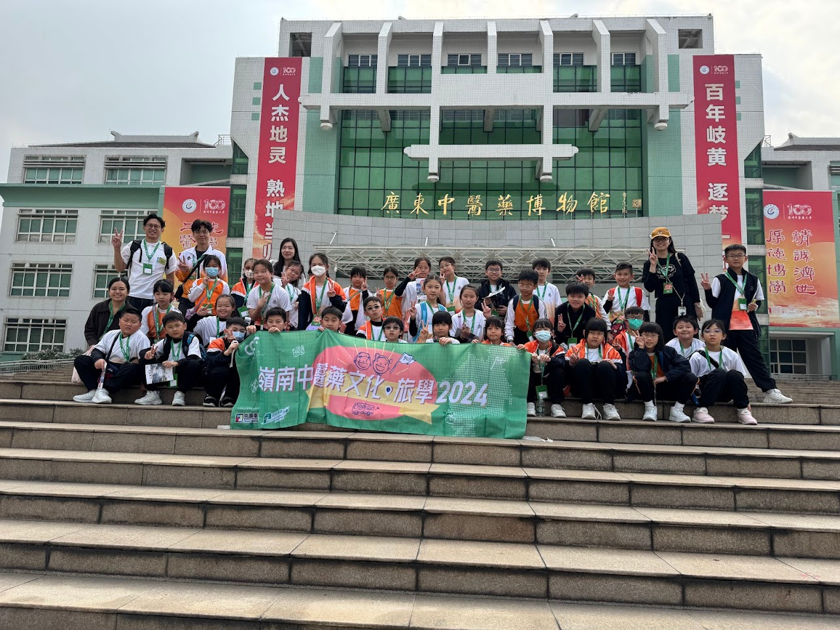
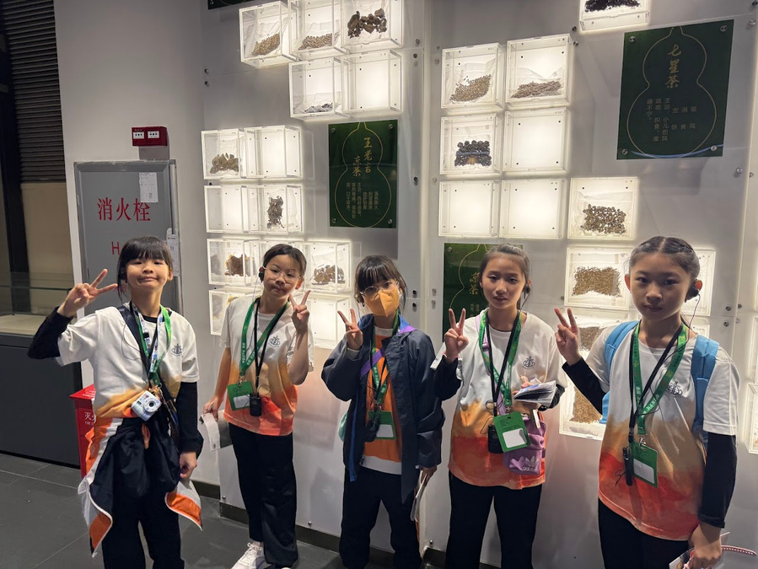
廣東中醫藥博物館
透過參觀，同學知道了中藥的起源，也明白了中藥的分類，
包括：植物類中藥、動物類中藥及礦物類中藥
透過導師的講解，更學會了不同中藥的功效、特性、服用方法等

Slide 6

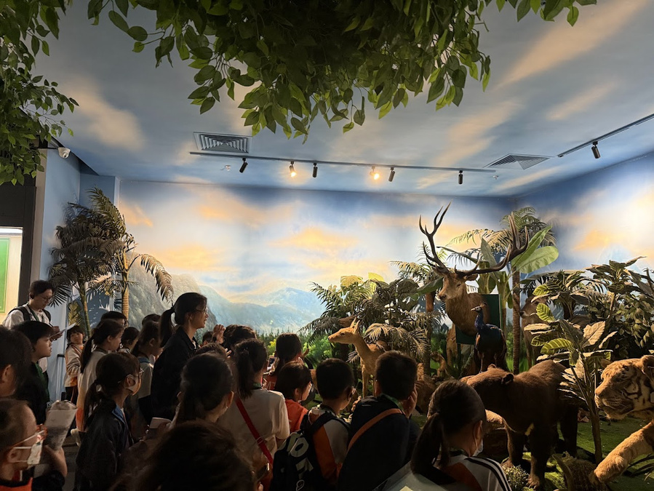
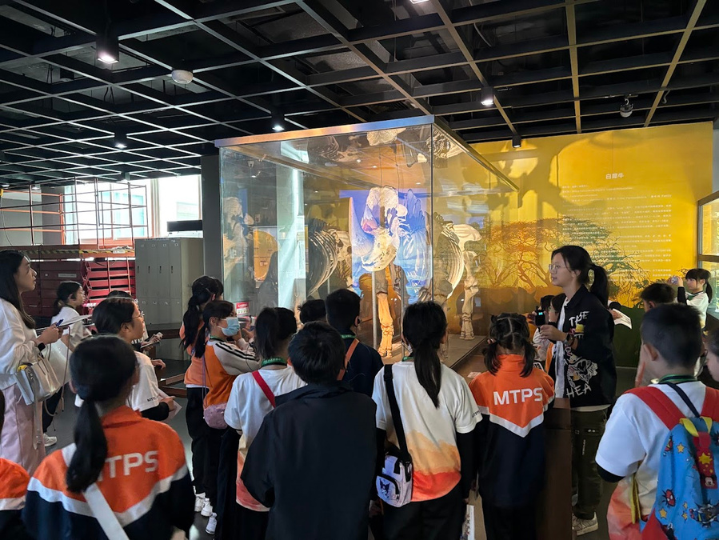

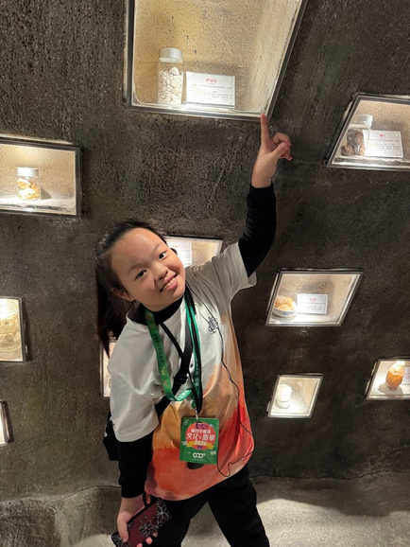
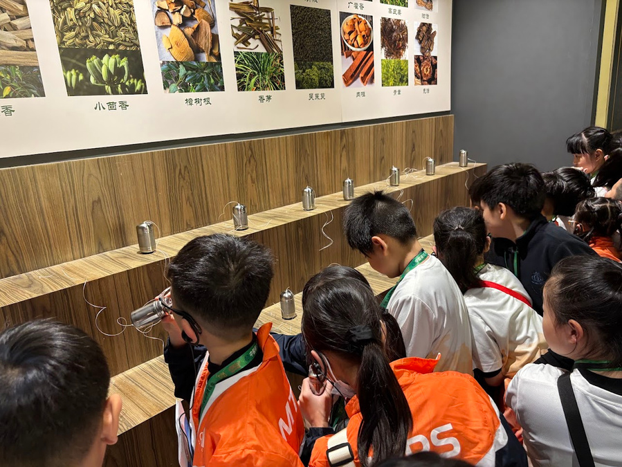
廣東中醫藥博物館
同學們認真地聽講
認識礦物類中藥
聞一聞各種中藥的氣味

Slide 7

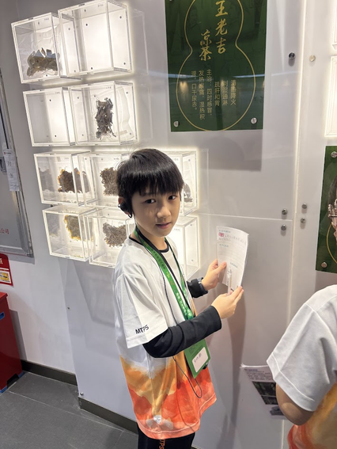
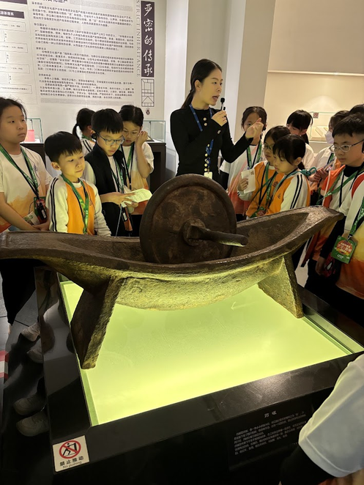
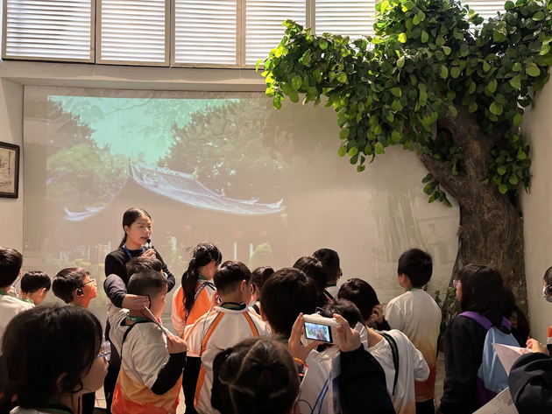
香雪製藥-廣東省涼茶養生館
在涼茶養生館，同學能夠學習到「上清飲」涼茶的故事、
王老吉涼茶的傳承，也能認識到不同的製藥器具、藥材等，這些
知識與同學的日常生活息息相關，所以他們對這些資訊十分有興趣。

Slide 8
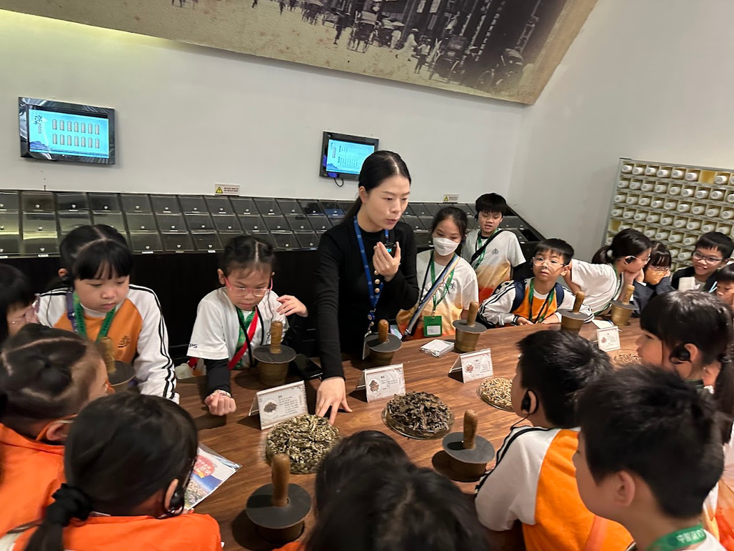

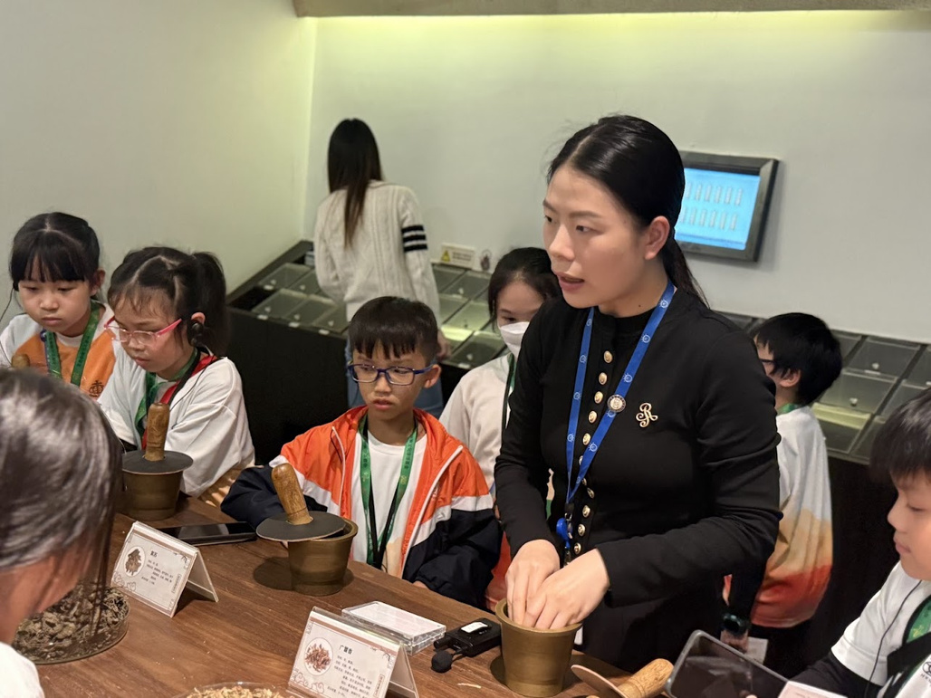

香雪製藥-廣東省涼茶養生館
工作坊─製作香囊
同學先學習幾種藥材的作用，其中包括：艾葉、紫蘇、廣藿香、薄荷及丁香。
然後再學習製作香囊的步驟，最後根據不同藥材的特性，親手製作「獨一無二」的香囊。

Slide 9

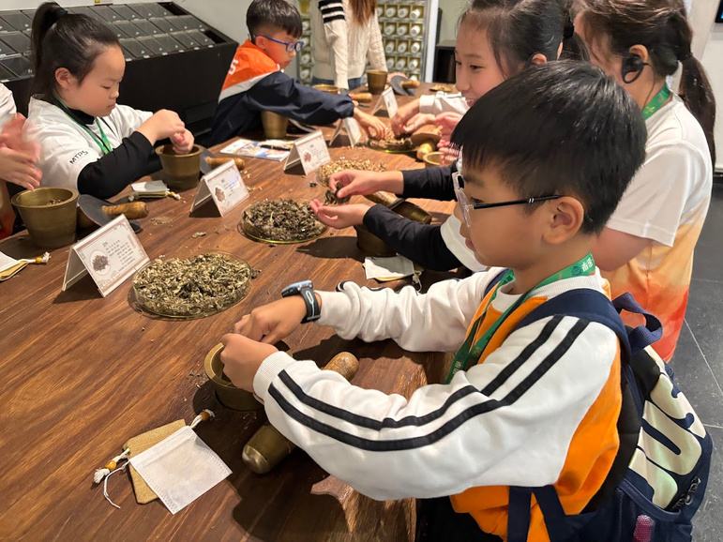
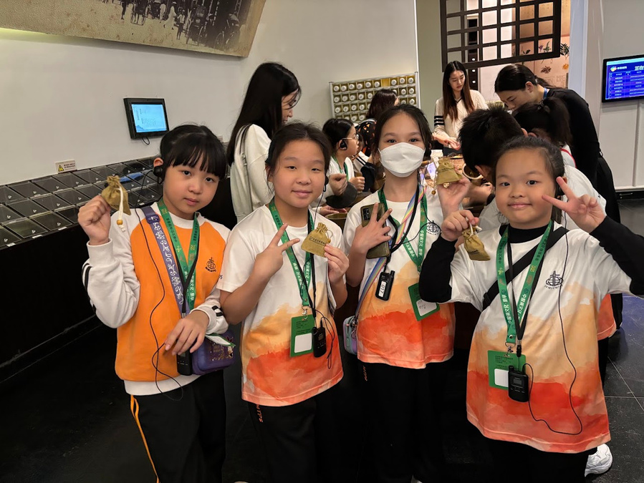
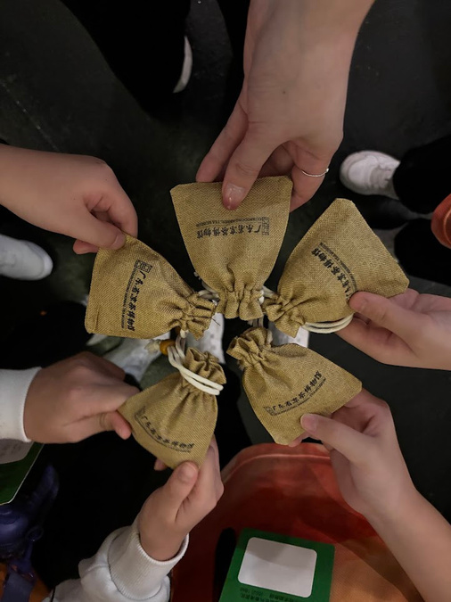
香雪製藥-廣東省涼茶養生館
工作坊─製作香囊
專心地製作香囊
香囊完成了
看看同學的成品

Slide 10
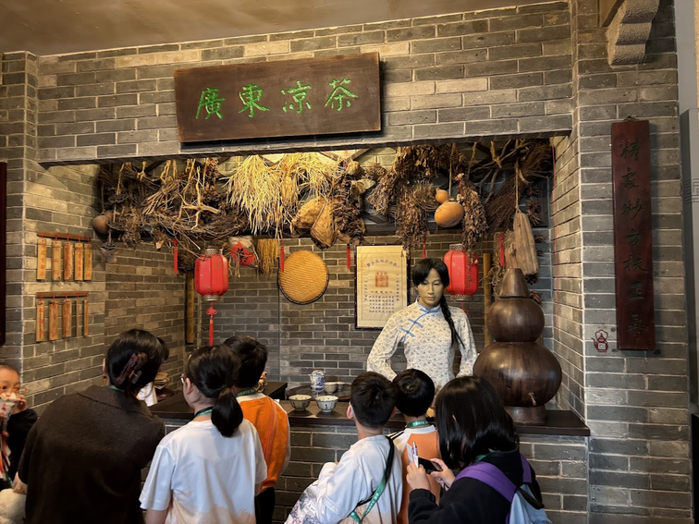
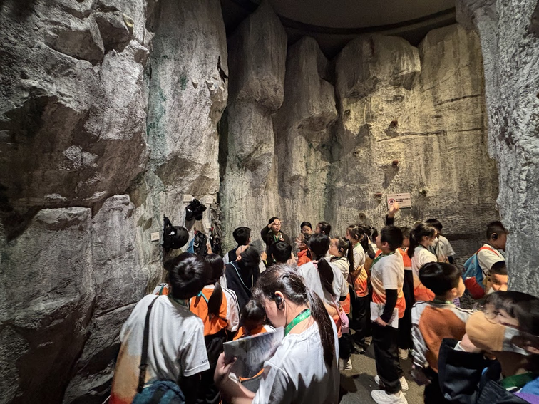
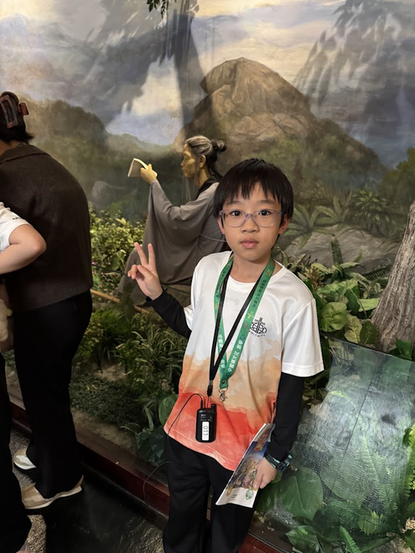

香雪製藥-廣東省涼茶養生館
同學指出喜愛涼茶養生館，
因為可以了解廣東涼茶的歷史文化，
例如：認識了涼茶始祖─葛洪。

Slide 11

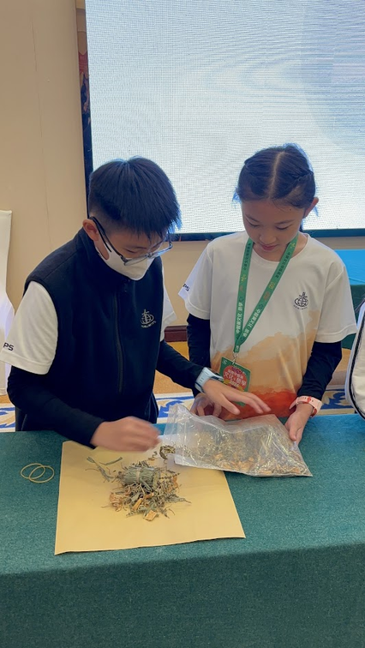
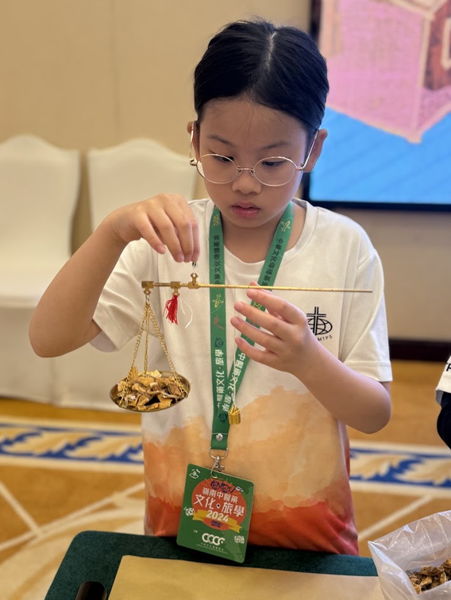
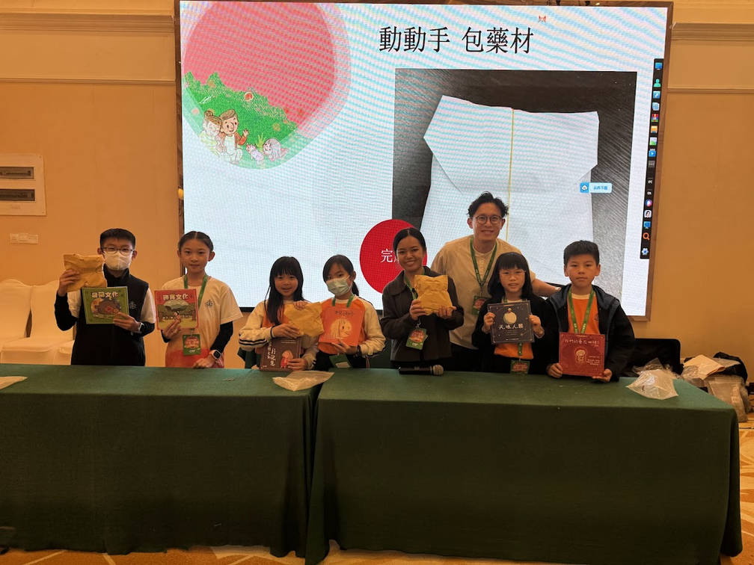


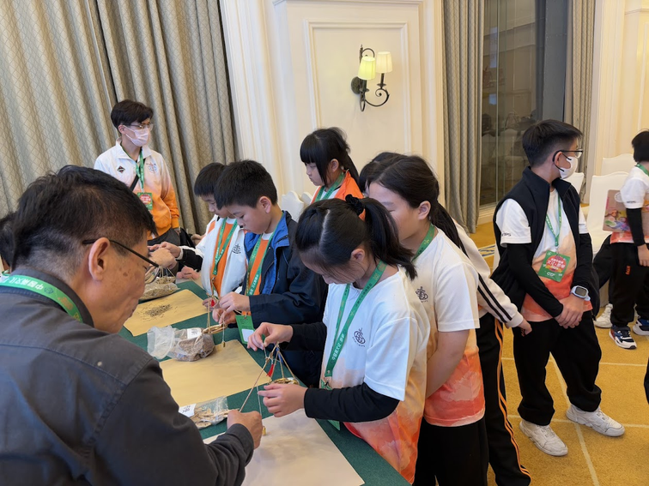
中醫藥文化體驗學習
同學們回到酒店後繼續學習，
體驗秤藥以及包藥

Slide 12

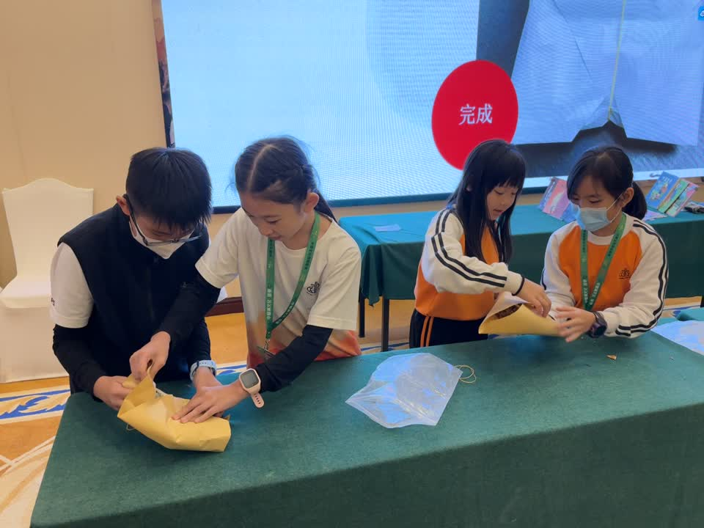

中醫藥文化體驗學習

Slide 13
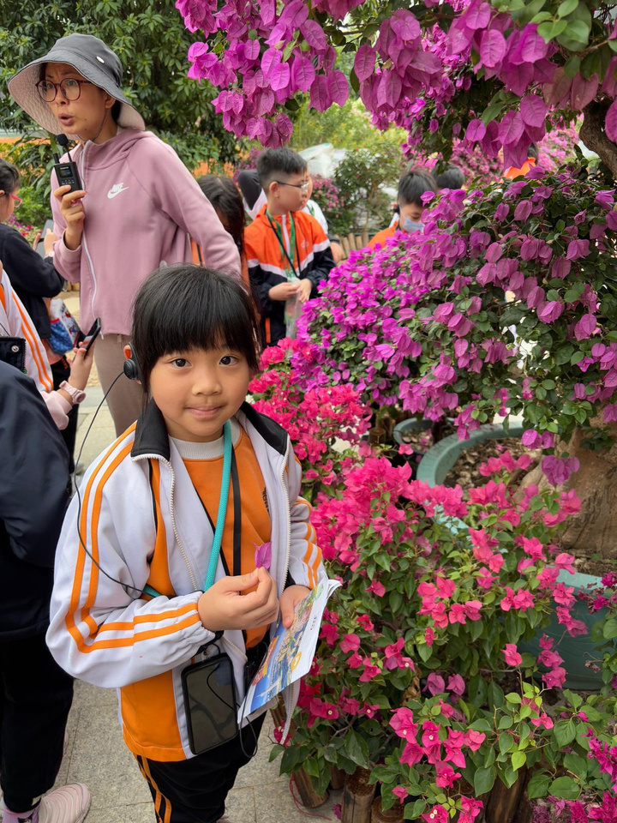

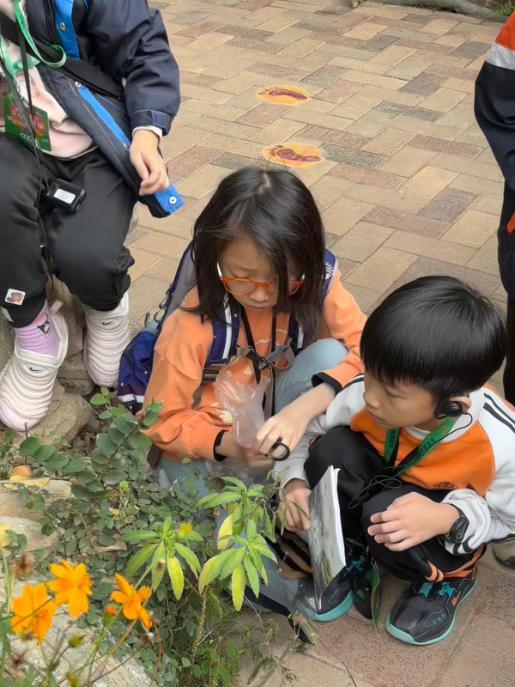
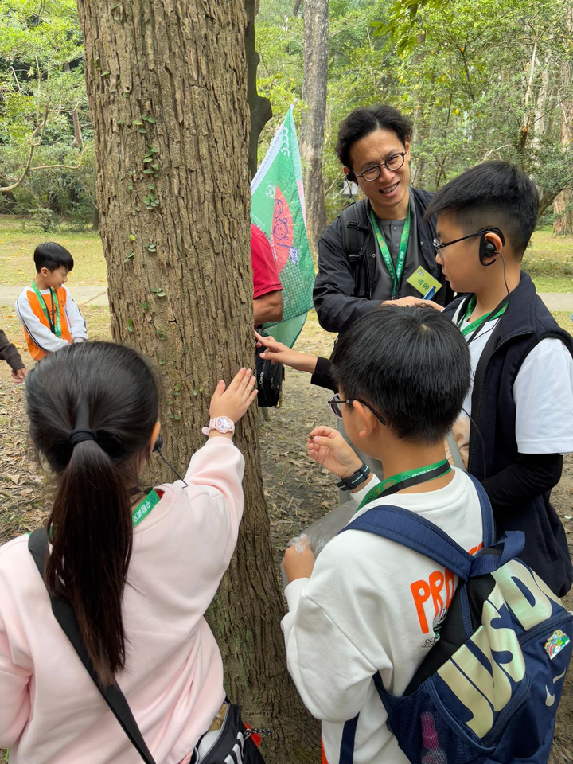
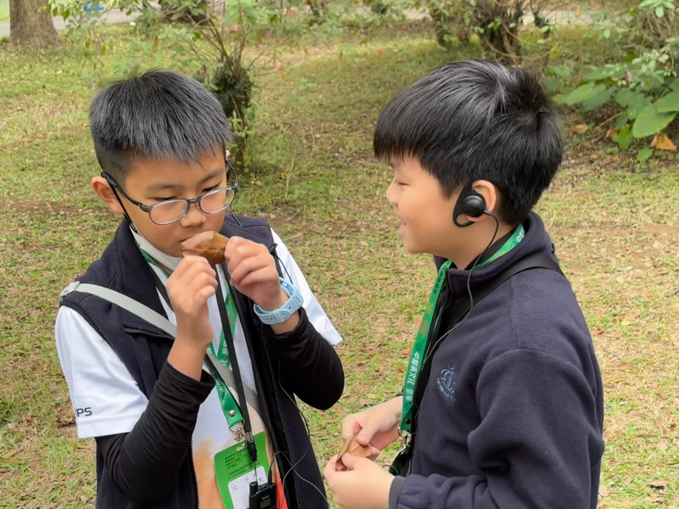

中國科學院華南植物園溫室館
植物園溫室館的體驗讓同學能運用多感官去接觸不同的植物，他們親身看到、摸到、嗅到各種植物，認識它們的特性和功用。

Slide 14
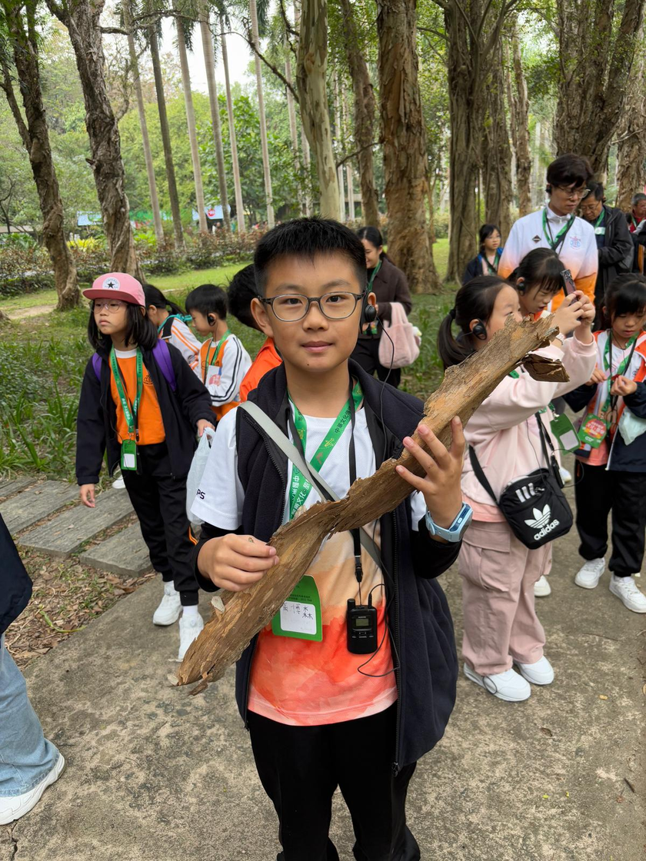
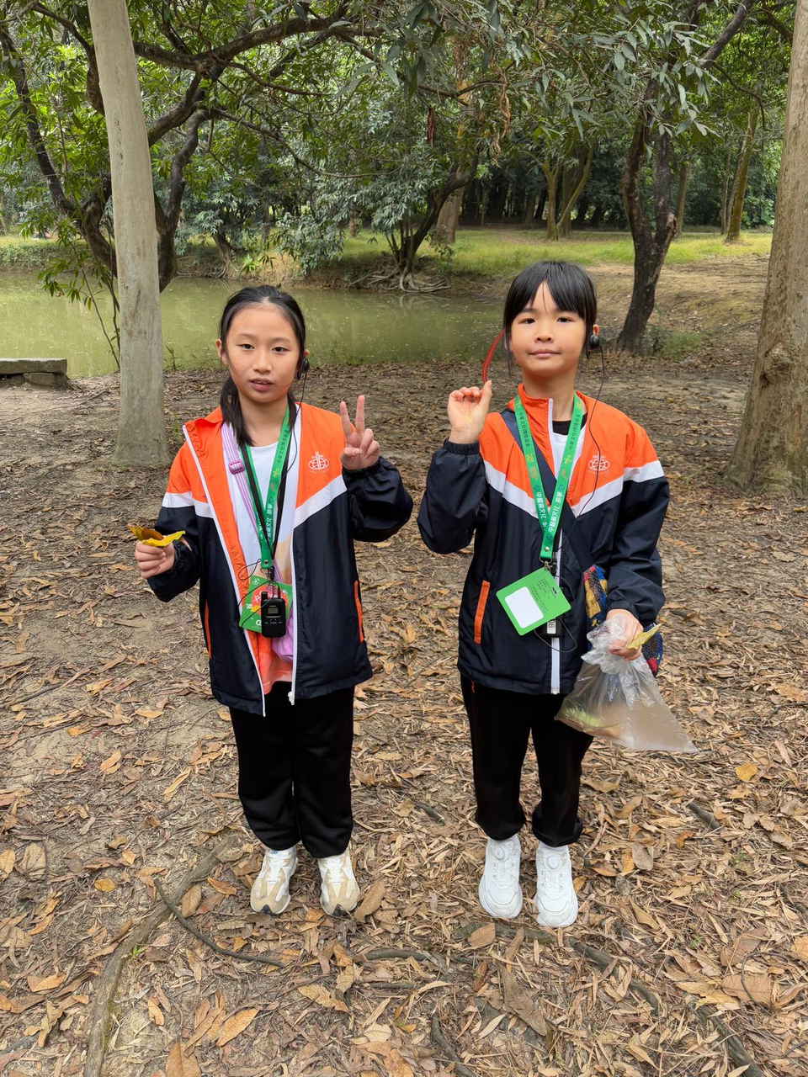
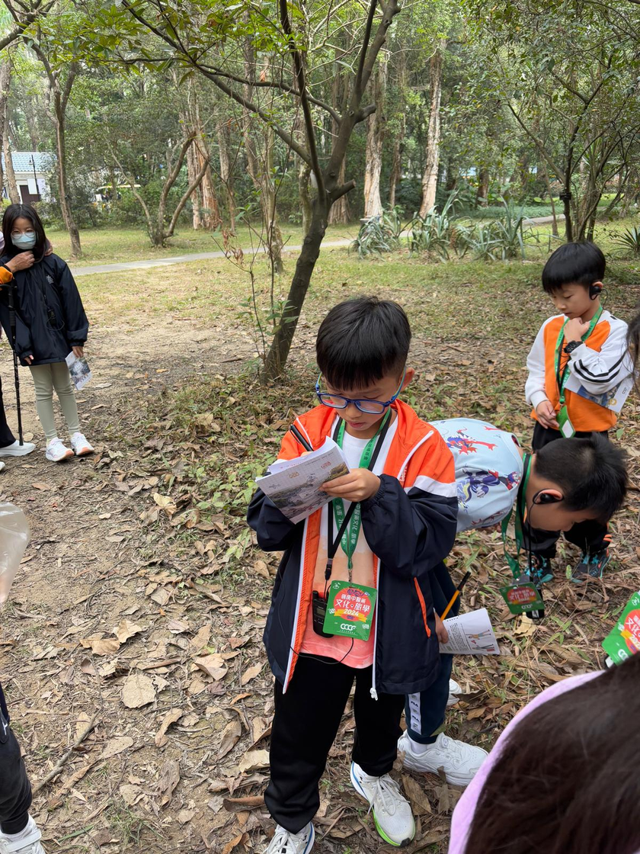
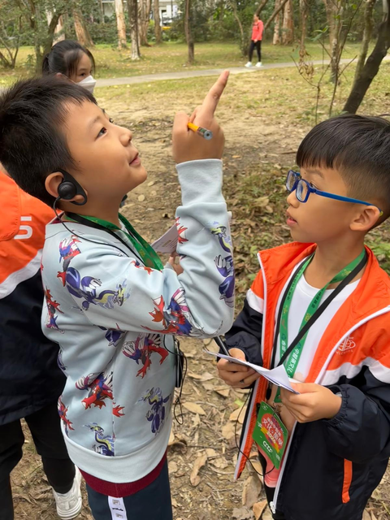
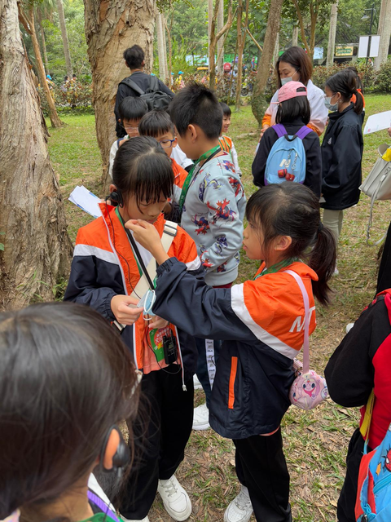
中國科學院華南植物園溫室館
同學認真地觀察、發掘、探索和收集植物，是一次相當難得的體驗活動

Slide 15

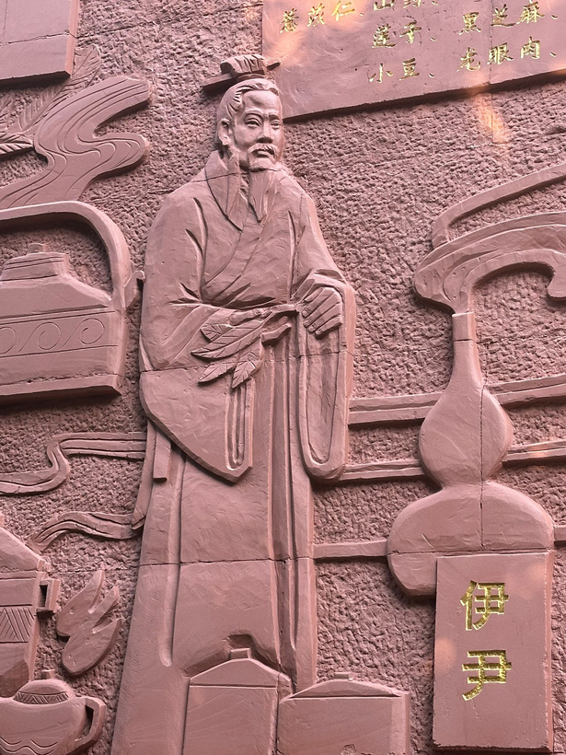
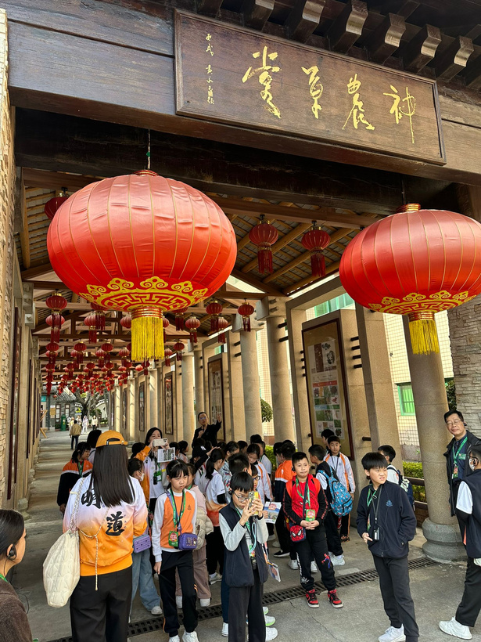
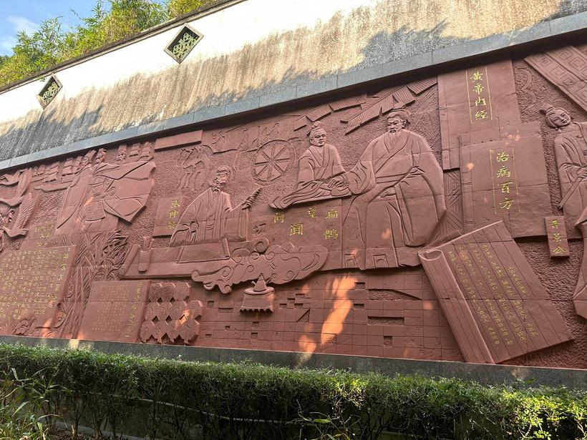
廣州神農草堂中醫藥博物館
廣州神農草堂中醫藥博物館，融合「天然」和「文化」於一體的園林格局式主題醫藥園
認識到中醫藥當中所配合有關「陰陽五行」和「精氣神」的博大精深理論，獲益良多

Slide 16
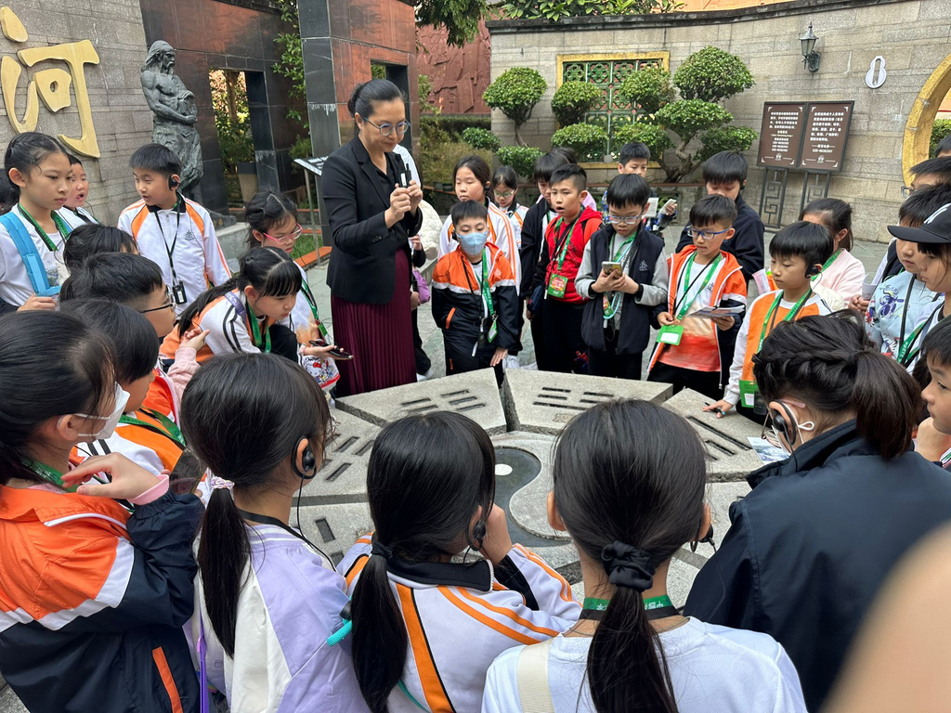

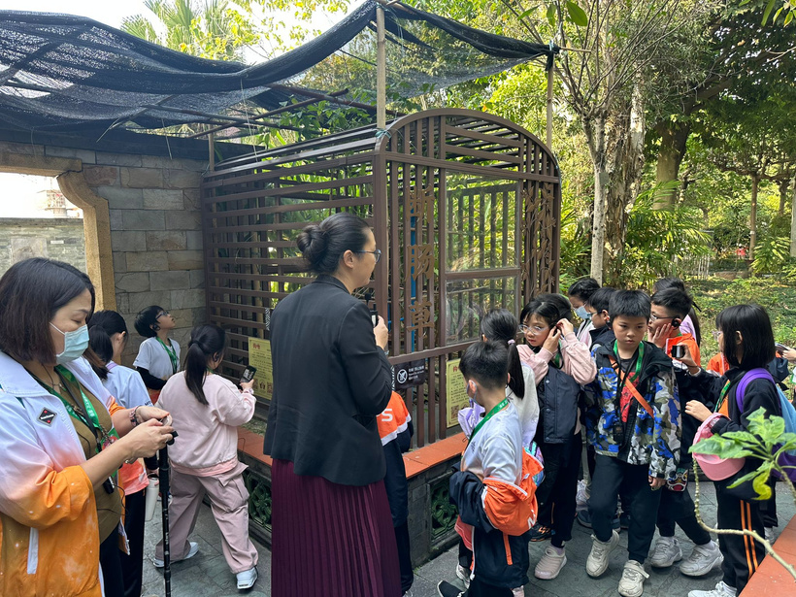
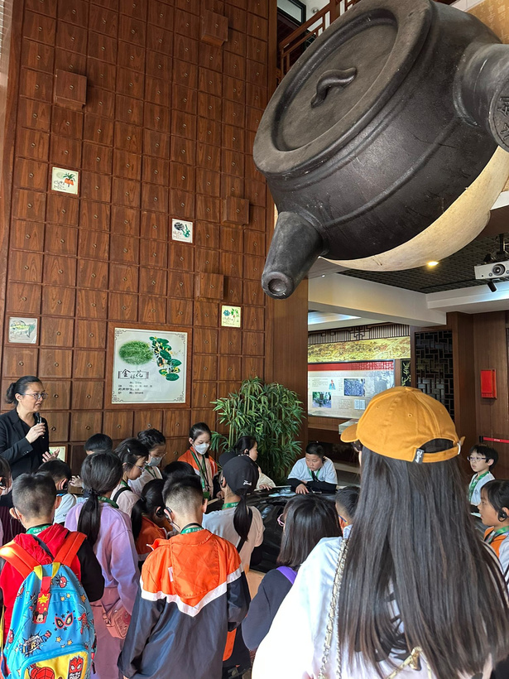
廣州神農草堂中醫藥博物館
當天很榮幸獲得館長親身講解不同草藥的特性和藥效
同學們覺得最深刻的藥草，就是「斷腸草」相傳炎帝
神農氏就是服用了斷腸草而死，而新鮮豬血竟然是解藥

Slide 17



學生回應
原來日常生活中有很多東西也可以入藥，例如：頭髮、指甲，
甚至蝙蝠的糞便，令我感到非常驚訝和大開眼界。 (4D 張博森)
這次考察我認識了更多中藥，原來百千層的樹皮可以止血。
人蔘被稱作「百草之王」。 (4D 鄭雅芝)

Slide 18

學生回應
那裏有各種各樣的中藥樣本，讓我能增長知識，學會了不同藥草的用處和孽效，真讓人大開眼界！ (4E 劉依煊)
我看見了從沒看過的藥材，使我感到驚喜。我又認識了「王老吉」飲料的來源及製作方法。而且，我能嘗試「海鹽荔枝味王老吉」，味道清涼，令人回味。 (4E 劉承熹)

Slide 19



老師回應
整個旅程細心安排!
這是我第一次跟中醫師、領隊、副領隊、導遊和當地導遊一同去旅學，各人各司其職，實在是非常專業👍很欣賞你們的團隊😊當然我們明道的老師也是很有愛心和耐心地教導學生，令整個旅程充實而愉快😄多謝大家
李SIR
辛苦大家！
這是一個難忘又獲益良多的旅程
何老師🤭

Slide 20
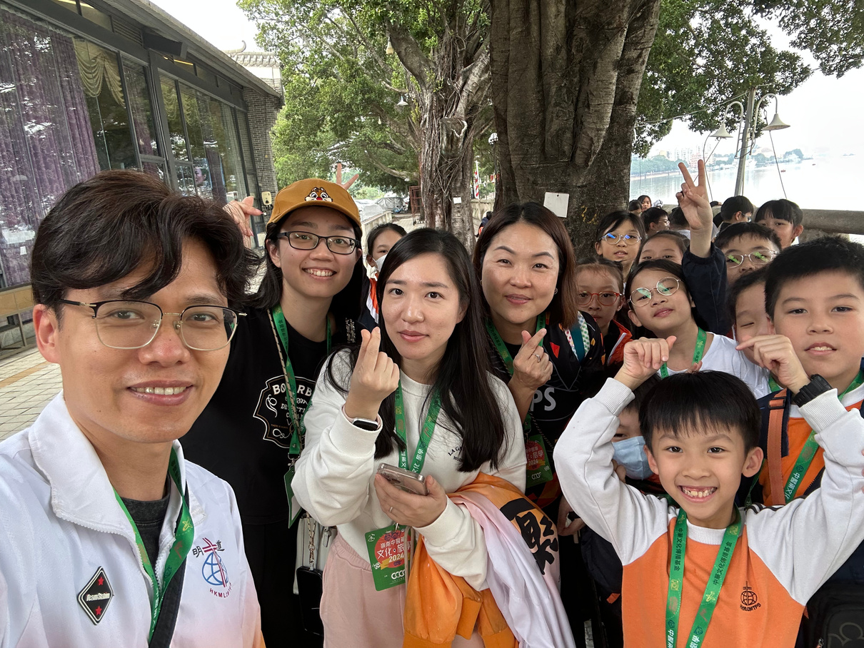


老師回應
這次的旅程，令我有不一樣的體會，
不單讓我認識到中醫藥文化的博大精深，
也讓知道中醫藥文化與生活息息相關，從
而提升我的健康素養。
謝謝大會! ❤️🌻 洪老師
中醫藥是中華文化的瑰寶，幸參加旅學，除了實地考察，更有專業中醫師深入淺出
解說，加深同學對中醫藥文化的興趣和認同，促進中醫藥文化的傳承和發展。
陳副校長😊

